Slide 1

信号处理实验I（软件）
——MATLAB
史金威
1450117979@qq.com
电子信息学院 20190906
群号：857852761

Slide 2
实验计划
1. MATLAB基础（熟悉使用MATLAB软件）
2. 波形的合成与分解
3. 信号的抽样和内插
4. 二阶状态轨迹显示
5. 电话拨号音的合成与识别

Slide 3
MATLAB基础
02

Slide 4
MATLAB基础
——安装
MATLAB2016b
链接：https://pan.baidu.com/s/1Ki-Svq3PsXiimTWJVOe01w
提取码：h3wi
MATLAB2017a
链接：https://pan.baidu.com/s/1razJs76mbNgNkoUMgbAVLA
提取码：237p
MATLAB2018a
链接：https://pan.baidu.com/s/12q8HmkD3XR83Jr95SWI3KQ
提取码：zshq

Slide 5
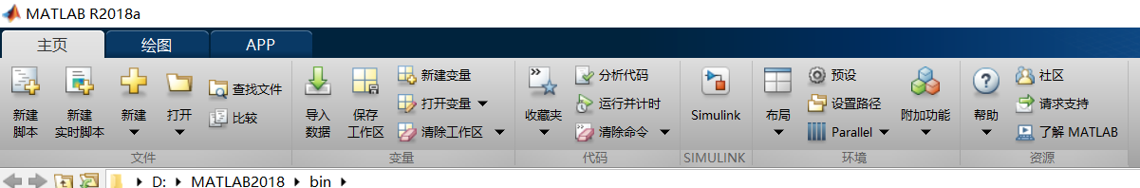
MATLAB基础
——入门
在主页中点击“？”

Slide 6
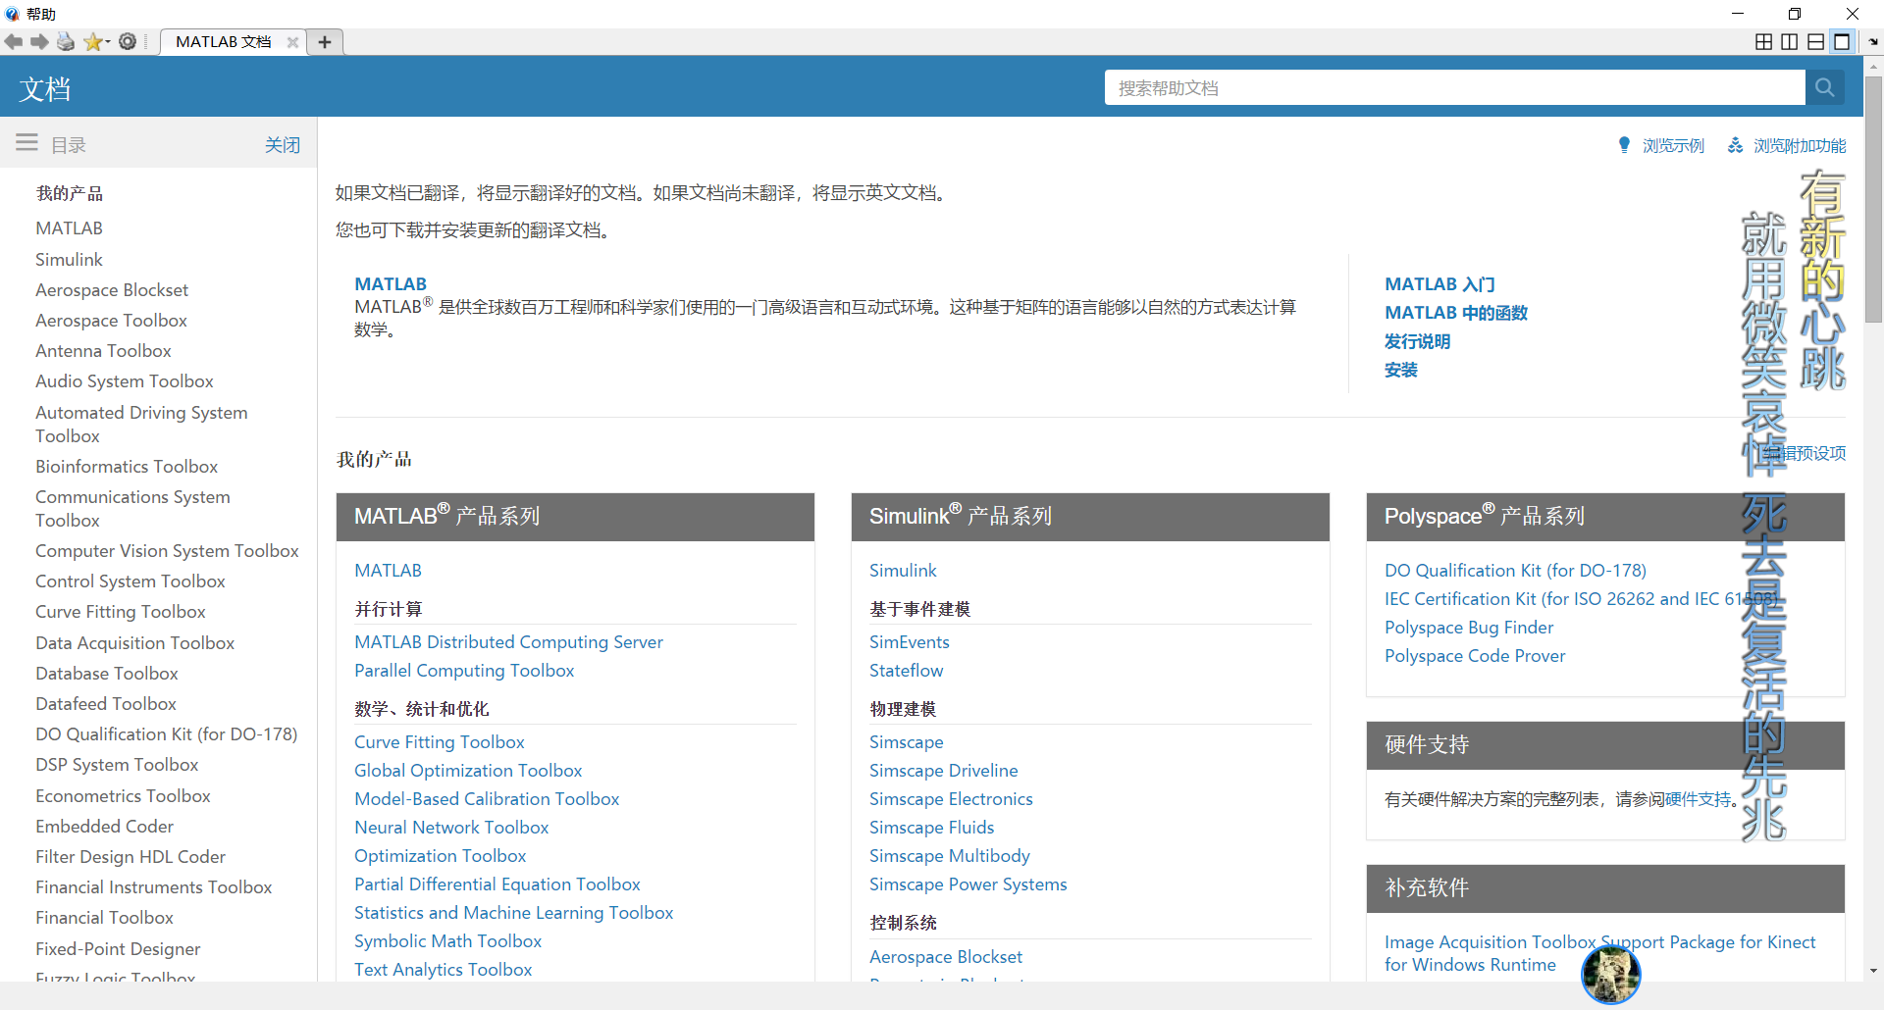
MATLAB基础
——入门
点击“MATLAB入门 ”

Slide 7
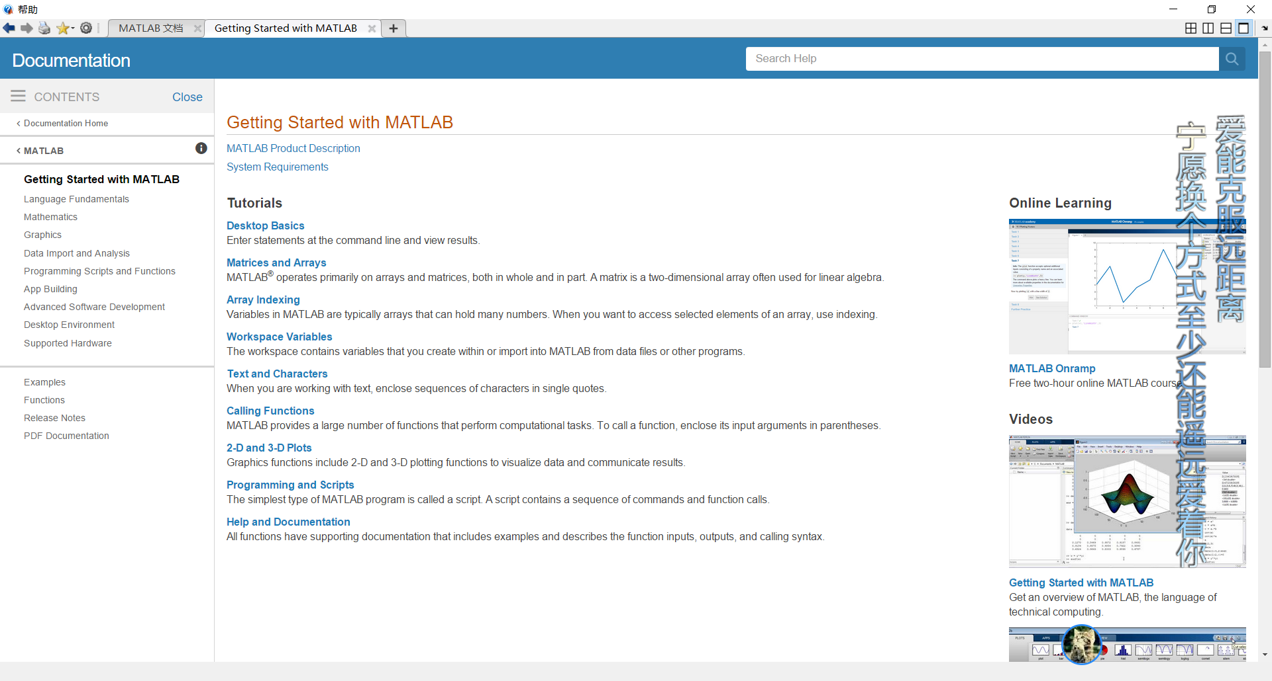
MATLAB基础
——入门

Slide 8
波形的合成与分解
02

Slide 9
周期信号的合成与分解
实验原理
满足 Dirichlet 条件的周期信号f(t)可以分解成三角函数形式的傅里叶级数，表达式为
式中n为正整数；角频率 由周期 T 决定：
该式表明：任何满足 Dirichlet 条件的周期信号都可以分解成直流分量及许多正弦、余弦分量。这些正弦、余弦分量的频率必定是基频的整数倍。通常把频率为 的分量称为基波，频率为〖nf 的分量称为n次谐波。
周期信号的频谱只会出现在 等离散的频率点上，这种频谱称为离散谱，是周期信号频谱的主要特点。

Slide 10
周期信号的合成与分解
实验原理
·一般来说，将周期信号分解得到的三角函数形式的傅里叶级数的项数是无限的。也就是说，通常只有无穷项的傅里叶级数才能与原函数精确相等。
·在实际应用中，显然无法取至无穷多项，而只能采用有限项级数来逼近无穷项级数。而且，所取项数越多有限项级数就越逼近原函数，原函数与有限项级数间的方均误差就越小，而且低次谐波分量的系数不会因为所取项数的增加而变化。
·选取的傅里叶有限级数的项数越多，所合成的波形的峰起就越靠近f(t)的不连续点。
·当所取得项数n很大时，该峰起值趋于一个常数，约等于总跳变值的9%，这种现象称为Gibbs 现象。

Slide 11
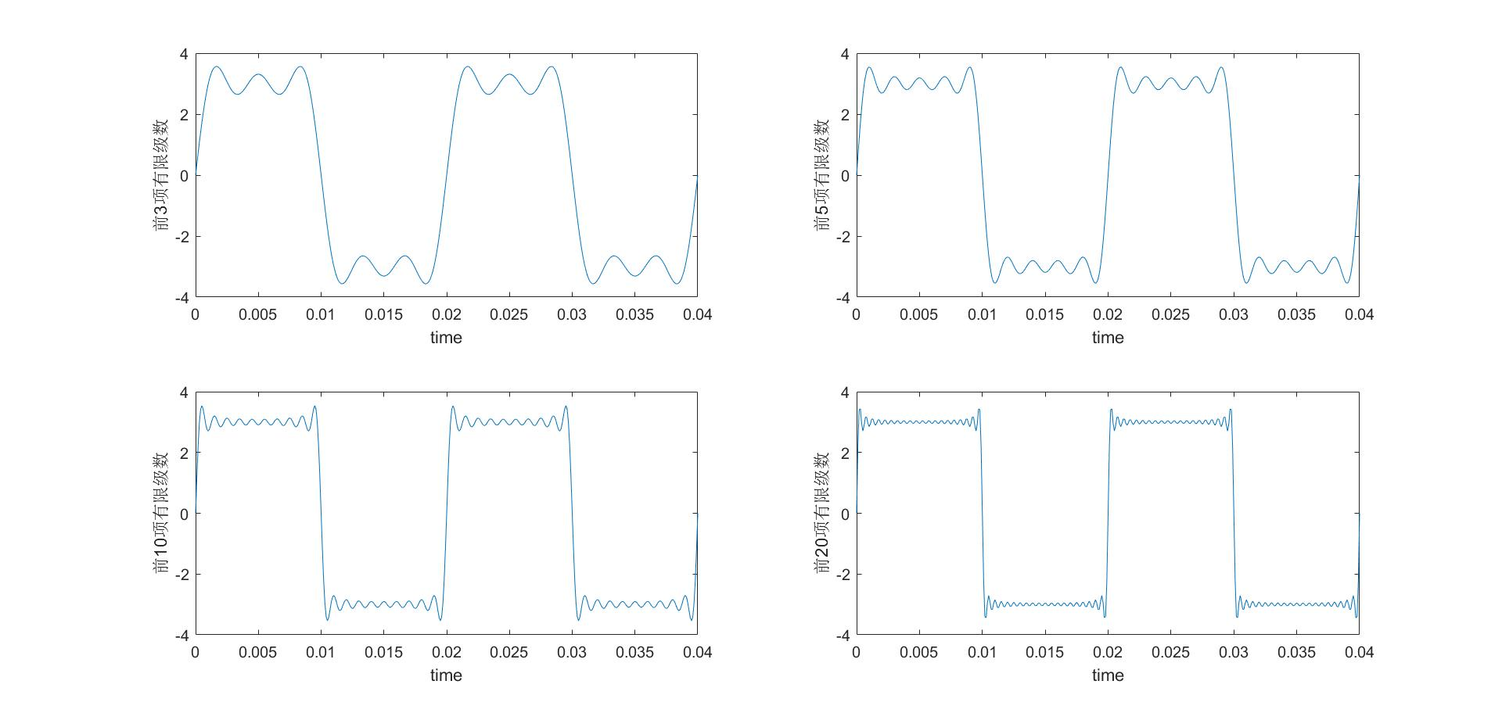
周期信号的合成与分解
周期性方波信号的合成

Slide 12
周期信号的合成与分解
周期性方波信号的合成
·分别取前10、20、30和40项有限级数来逼近奇对称方波，观察Gibbs 现象。
·记录实验结果并简要分析。

Slide 13
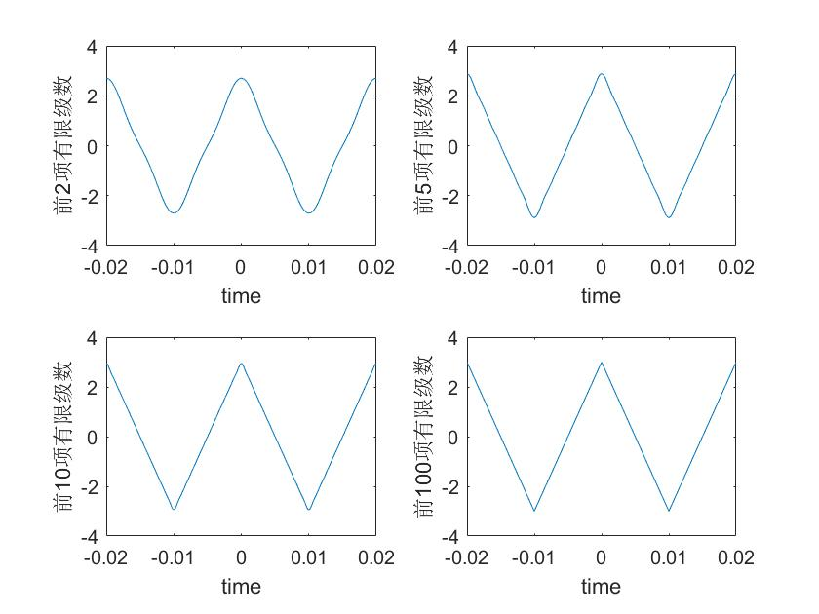
周期信号的合成与分解
周期对称三角信号的合成

Slide 14
周期信号的合成与分解
周期对称三角信号的合成
使用不同项级数合成偶对称周期三角信号。
要求画成和方波一样的形式（4幅图，能看出随着项数增加，图形渐渐逼近三角波的过程）。
周期性三角波的傅里叶级数变换公式自己推导，且要写到实验报告中。

Slide 15
周期信号的合成与分解
周期信号的频谱
画出奇对称方波信号与偶对称三角信号的频谱（可使用FFT函数，使用方法见帮助文档或自己上网查找）。
分析周期信号的频谱特点和两信号频谱的差异。

Slide 16
周期信号的合成与分解
思考题
利用有限项的指数形式的傅里叶级数重复奇对称方波信号的合成，同样要画出图来。
分析时域信号的间断性与其频谱谐波收敛速率的对应关系。

Slide 17
实验报告
03

Slide 18
实验报告
实验报告要求
·纸质版报告（手写或电子版打印）
·格式规范（标题、字体、间距、图表、公式等）
·实验原理、内容
·记录实验结果并进行分析
·代码放在附录
·切勿抄袭
注：具体格式要求参照武汉大学本科生毕业论文管理办法及书写规范

